Slide 1
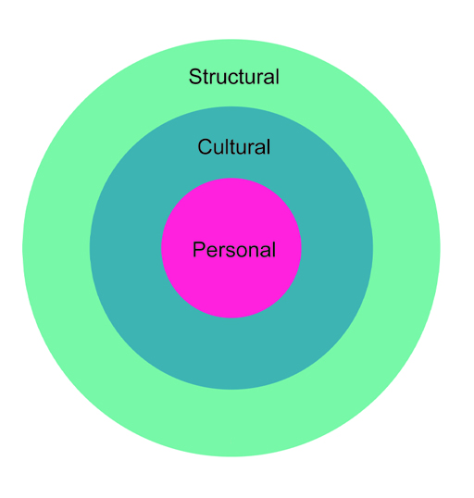
Postoje a hodnoty v SPR

Slide 2
Význam hodnot v sociální práci
Jaké jsou vlastně hodnoty sociální práce?
Jsou souborem principů, na nichž sociální pracovníci zakládají své jednání?
Můžeme se rozhodnout, že některé hodnoty budeme dodržovat a jiné ne?
Co se stane, když s některými hodnotami osobně nesouhlasíte?

Slide 3
Sociální práce a zmocnění
Přestože existují rozdíly v definicích sociální práce, hodnoty zůstávají konzistentní a jsou zakotveny v kodexech praxe jednotlivých zemí.
Soubor základních hodnot přispívá k pojetí profesionalizace, které ji odlišuje od jiných profesí.
Sociální práce je založena na respektu a přirozené hodnotě a důstojnosti všech lidí a z toho vyplývajících práv.
Sociální pracovníci by měli prosazovat a hájit fyzickou, psychickou, emocionální a duchovní pohodu člověka.
"Pracujeme se zranitelnými osobami, které zažívají širokou škálu nerovností a diskriminace, a musíme se chránit před možností vykořisťování nebo utlačování osob, s nimiž pracujeme, prostřednictvím neetických postupů".
N. Thompson

Slide 4
Ale jak to můžeme udělat?
Vhled do základních principů sociální práce a jejich integrace je pro profesionální práci zásadní.
To znamená osvojit si následující:
respektování práva na sebeurčení;
podporovat právo na participaci;
zacházení s každým člověkem jako s celkem;
identifikace a rozvíjení silných stránek.

Slide 5
Hodnoty sociální práce
Individualizace
Akceptace
Nepředsudečný přístup
Sebeurčení
Důvěrnost
Respekt
Kongruence
Empatie
Existují hodnoty, kterým nerozumíte?
Bezpodmínečný kladný vztah.
Rovnost
Sociální spravedlnost
Partnerství
Občanství
Zplnomocnění
Autenticita
Nesouhlasíte nebo si myslíte, že jsou důležitější než ostatní?

Slide 6
Porozumění hodnotám sociální práce
Většina uživatelů služeb má složité problémy a trápení, často s neuspokojenými potřebami.
Jsou zranitelní a znevýhodnění a jejich potíže se zdají být neřešitelné.
Abychom se s těmito problémy mohli vypořádat, musíme postupovat eticky.

Slide 7
Sociální práce vyžaduje emoční inteligenci
Aby se neprohlubovala zranitelnost a znevýhodnění klientů, sociální pracovníci potřebují soubor zásad, na kterých mohou založit své profesní jednání.
Potřebují morální kodex, na němž jsou založeny profesní činnosti, aby byla zajištěna etická integrita praxe u všech pracovníků a služeb.
Pochopení významu etické praxe a nerovnosti je pro poskytování služeb zásadní.
Pro rozvoj tohoto porozumění je pak nezbytné zkoumat, jak profesní hodnoty rezonují s osobností pracovníka.

Slide 8
Antiopresivní praxe a sebereflexe
Před uplatněním antiopresivního přístupu musí pracovníci začít tím, že se podívají sami na sebe a rozvinou sebepoznání.
(Dominelli/ Banks/ Thompson)
Musí zkoumat a přezkoumávat
své vlastní hodnoty
svou kulturu a sociální pozadí
své podmíněnosti a předsudky
Pak teprve se můžeme zabývat intitucionální a společenskou úrovní diskriminace a útlaku.

Slide 9
Rozvoj sebeuvědomění
Zahrnuje pochopení vlastní emoční inteligence a hodnot, vlastního přesvědčení, schopností, dovedností a znalostí, myšlenek a emocí.
Potíž, kterou všichni máme, je, že si neuvědomujeme věci, které si neuvědomujeme!
Máme slepé skvrny v oblastech, které můžeme zlepšit, a musíme si je uvědomit, abychom si lépe porozuměli.
Sebepoznání potřebujeme k tomu, abychom se stali kompetentními praktiky.
Rámcem, který nám pomáhá uvědomit si sebe sama, je Johariho okno.

Slide 10
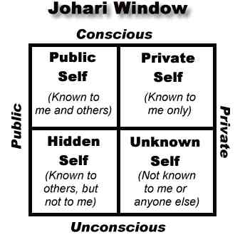
Johariho okno
Kognitivní nástroj vytvořený Luftem a Inghamem (1955), který pomáhá lidem porozumět jejich komunikaci, vztahům a využití vlastního Já.

Slide 11
Johariho okno
 | Já o sobě vím | Já o sobě nevím
Jiní o mně ví | Veřejná oblast (chování, které znám já i druzí) | Slepá oblast (chování, které znají druzí, ale já si ho nejsem vědom)
Jiní o mně neví | Skrytá oblast (chování, které skrývám před druhými) | Neznámá oblast (neznámá nám i druhým, ale může se stát známou)

Slide 12
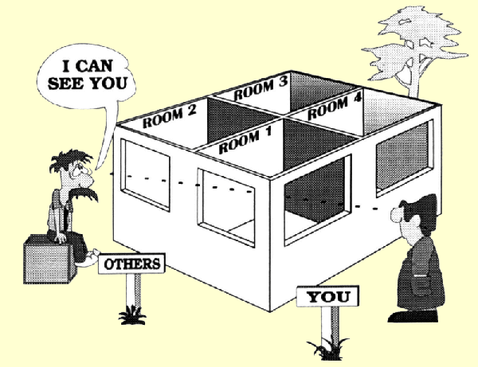
Ostatní nás mohou vidět jinak, protože ukazujeme různé části svého já.
Vidím Tě
Druzí
Vy

Slide 13
Uvědomování si této skutečnosti umožňuje rozvoj vědomí této skutečnosti a rozvoj vlastního já.

Slide 14
Reflexivní otázky
Ve skupinách diskutujte o tom, jak rozumíte pojmům.
Předsudky, stereotypy a diskriminace
Uveďte příklad pro každou
Co jsou to profesní hodnoty?
Co jsou to individuální hodnoty?
Jaké jsou univerzální hodnoty?

Slide 15
PŘEDSUDKY
Vytváření předčasného úsudku o něčem
- bez osobní zkušenosti
nebo
- bez dostatečné znalosti

Slide 16
STEREOTYPIZACE
Vytváření zobecněných předpokladů o osobě nebo skupině.
Často na základě nepravdivých nebo zavádějících informací.
Tyto domněnky se nekriticky vztahují na skupinu nebo osobu.
Od osoby nebo skupiny se očekává, že se těmto stereotypním předpokladům přizpůsobí.

Slide 17
Příklady
Všichni Skotové jsou držgrešle ☺
Romové jsou dobří hudebníci ☺
Všichni lidé s dredy berou drogy ☺
Všichni lidé starší 70 let jsou senilní ☺
…

Slide 18
DISKRIMINACE
Takové zacházení s osobou nebo skupinou, které je méně příznivé, než by se zacházelo s jinou osobou nebo skupinou na základě:
pohlaví
věku nebo zdravotního postižení
sexuální orientace
náboženství
pohlaví
rodinného stavu
rasy, etnicity …

Slide 19
Formy diskriminace
Přímá - méně příznivé zacházení s někým, než by bylo zacházeno s někým jiným ve srovnatelné situaci. Např. personál v restauraci odmítne obsloužit osobu kvůli jejímu etnickému původu.
Nepřímá - pravidlo, politika, praxe nebo postup, který je stejný pro všechny, ale má nerovný nebo nepřiměřený dopad na určitou skupinu osob. Např. požadavek, aby zaměstnanec měřil dva metry, by nepřiměřeně znevýhodňoval ženy nebo požadavky na uniformy, které stanoví, že zaměstnanci nesmí nosit žádnou pokrývku hlavy, by nepřímo diskriminovaly sikhské muže.
Viktimizace nebo vykořisťování: jednání, které někoho vykořisťuje nebo viktimizuje (zachází s ním nespravedlivě);

Slide 20
Univerzální hodnoty
Hodnoty, které drží společnost pohromadě.
Ty lze vidět v legislativě společnosti.
Jsou prosazovány těmi, kdo mají ve společnosti moc.
Náboženství, vzdělávací instituce, soudy, vláda.
Narušení univerzálních hodnot: vzít život, krást, vzít si blízkého příbuzného

Slide 21
Profesní hodnoty
Profese a profesní organizace se řídí společnými principy a očekávají, že je budou dodržovat všichni, kdo v této profesi pracují.
Lékaři musí zachránit život - Hippokratova přísaha
Autonehoda - Považovali bychom za nesprávné, kdyby lékař nepomohl.
Hodnotový základ sociální práce a kodexy praxe
Sociální pracovníci musí respektovat a podporovat pomáhající vztah a je nepřijatelné tento vztah jakkoli zneužívat.

Slide 22
Osobní hodnoty
Soubor přesvědčení a morálních principů, které jsme si osvojili prostřednictvím socializace, zejména v rodině, škole a v komunitě/kulturou.
Jednotlivci mohou zažívat konflikty mezi těmito třemi systémy.
Za určitých okolností musí jeden systém převážit nad ostatními.

Slide 23
Hodnoty sociální práce
V profesní situaci musí vždy převažovat profesiní soubor hodnot.
Musíte zkoumat, co to pro vás znamená.
Pokud je totiž profesní hodnotový základ vzdálen vašim vlastním hodnotám, nebudete schopni pracovat s lidmi a poskytovat odpovídající služby uživatelům služeb.

Slide 24
ANTIOPRESIVNÍ PRAXE
Přístup, jehož cílem je
omezení
nebo odstranění
diskriminace, předsudků, útlaku a bezmocnosti jednotlivců a skupin.

Slide 25
AOP
Cení si jednotlivců a rozmanitosti.
Rovnost není totéž co uniformita.
Nelze se ke všem chovat stejně, protože to někdy posiluje existující nerovnosti a útlak.
Uvědomění si této skutečnosti a dopadů diskriminace a způsobu, jakým k ní dochází.
Prosazování lidských práv
Odmítání všech projevů útlaku
Závazek k hodnotovému základu sociální práce.

Slide 26
AOP (N. Thompson)
Ochota postavit se opresivnímu chování (vlastnímu i cizímu).
Podporuje posílení a seberealizaci osob a zlepšuje jejich životní šance.
Tyto činnosti prostupují všemi aspekty práce a poskytování služeb.
Je součástí vztahu mezi uživatelem služby a pracovníkem.
Zahrnuje i vztah zaměstnavatele a zaměstnance.
Prostupuje organizací, kulturou a společností.

